Slide 1

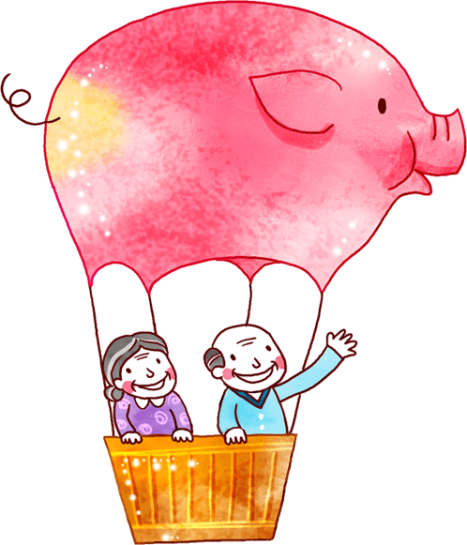





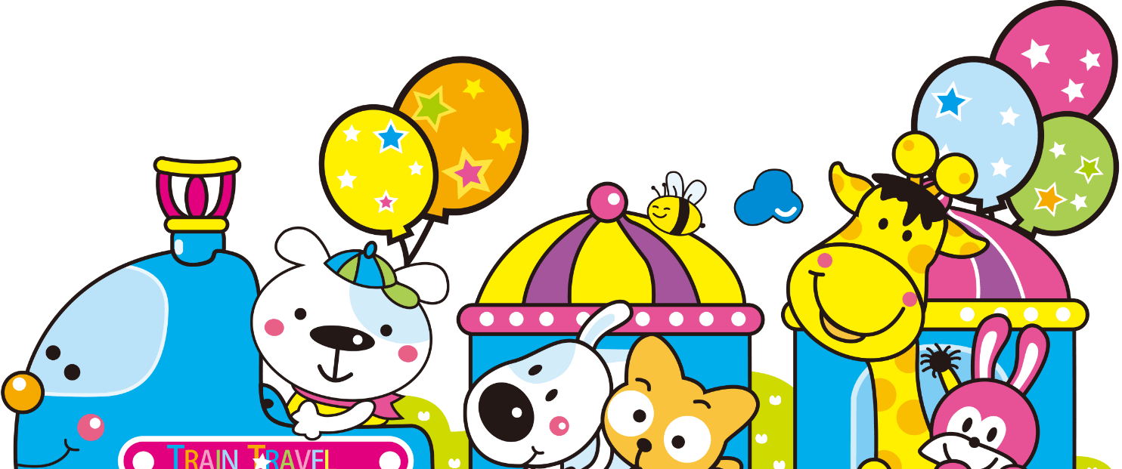
Chào mừng thầy cô và các em đến với môn Toán

Slide 2
CHỦ ĐỀ 1
Các số từ 1 đến 10
Bài 6: Luyện tập chung
Tiết 2 trang 40-41

Slide 3
Tiết 2

Slide 4

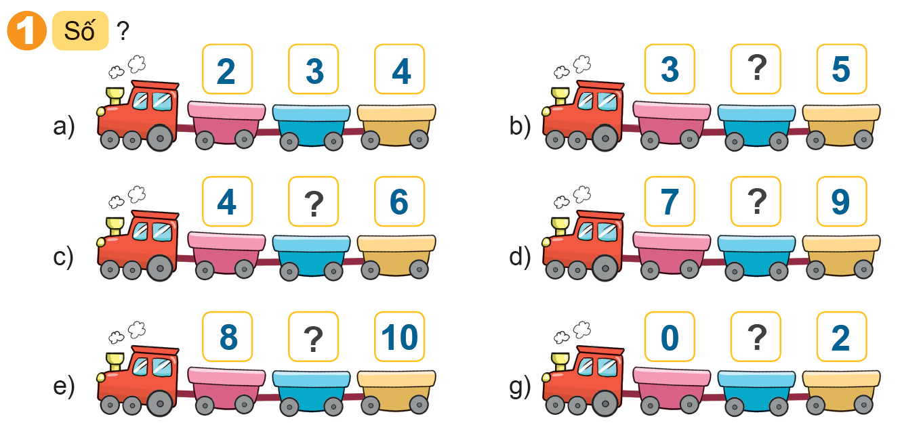

Slide 5
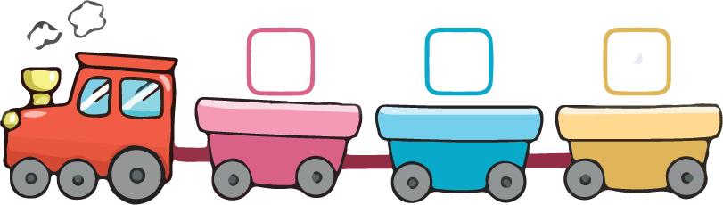
1. Số ?
a)
3
?
4
2
?
?

Slide 7
1. Số ?
b)
4
3
?
5

Slide 8
1. Số ?
c)
5
4
?
6

Slide 9
1. Số ?
d)
?
7
8
9

Slide 10
1. Số ?
e)
?
8
9
10

Slide 11
1. Số ?
g)
?
0
1
2

Slide 12
4
5
8
9
1

Slide 13
Mở rộng
6
<
……
<
9
7 , 8

Slide 14
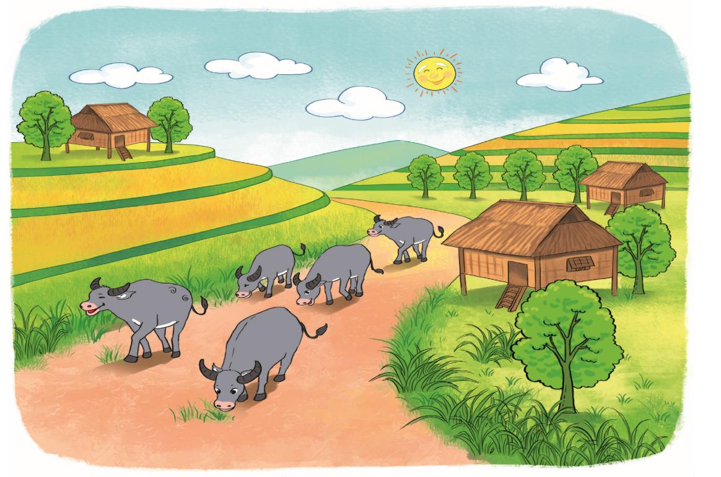
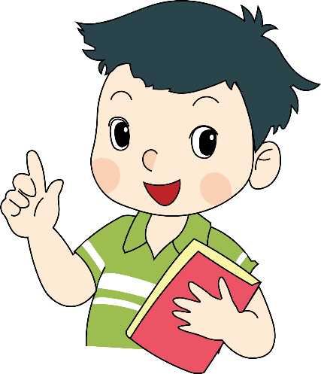



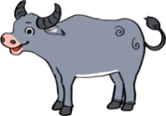
2. Số ?
Đố các bạn biết có bao nhiêu đám mây, bao nhiêu ông mặt trời và bao nhiêu con trâu trong hình?
?
?
?
?
3
8
1
5

Slide 15
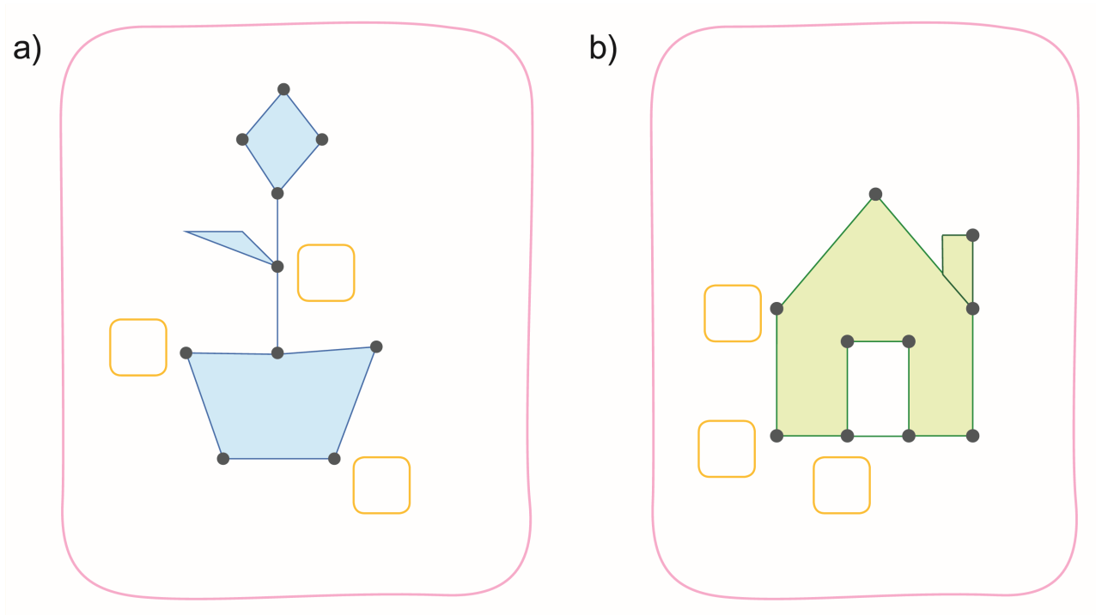
3. Số ?
2
1
3
4
1
10
?
9
?
5
6
?
10
6
8
8
?
7
?
?

Slide 16
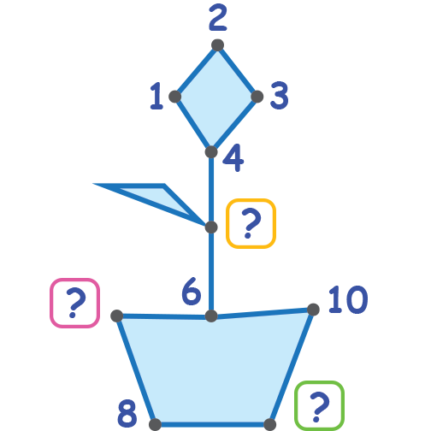
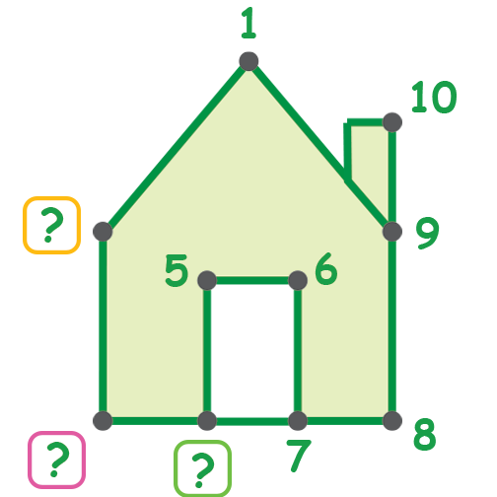
?
2
?
5
?
7
?
3
?
?
4
9

Slide 17
Mở rộng
0
- Số bé nhất có 1 chữ số là:…..
9
- Số lớn nhất có 1 chữ số là:…..
10 số
- Từ 0 đến 9 có tất cả bao nhiêu số:…..

Slide 18
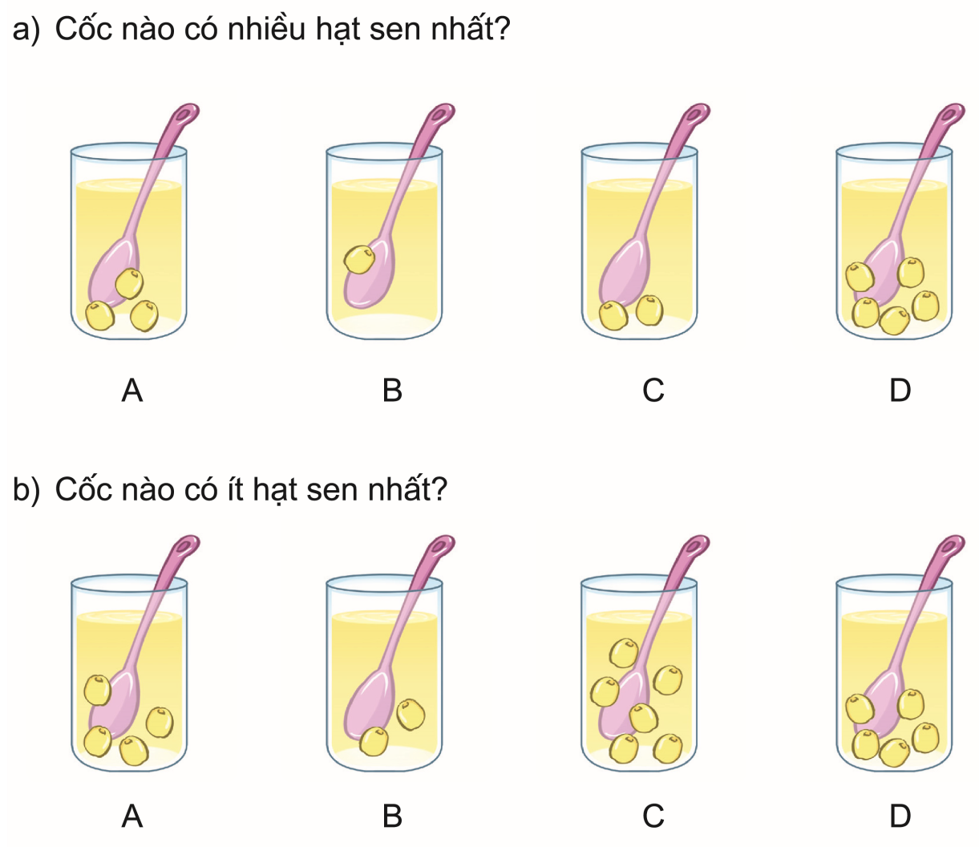
4. Chọn đáp án đúng.

Slide 19
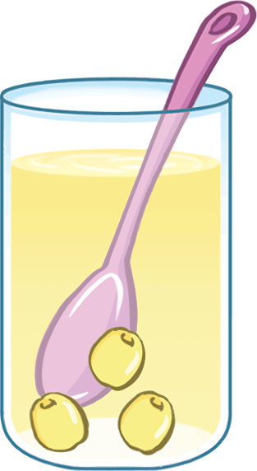
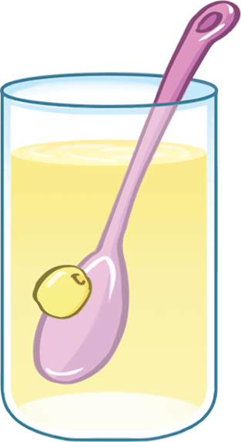
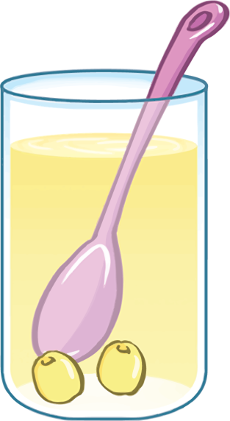
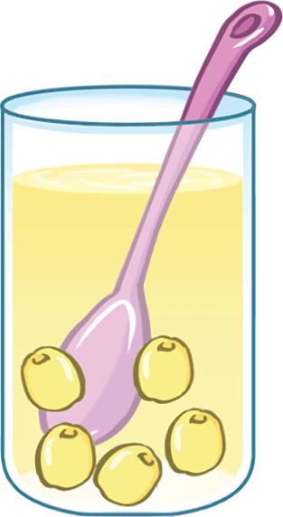
a) Cốc nào có nhiều hạt sen nhất
A.
B.
C.
D.

Slide 20


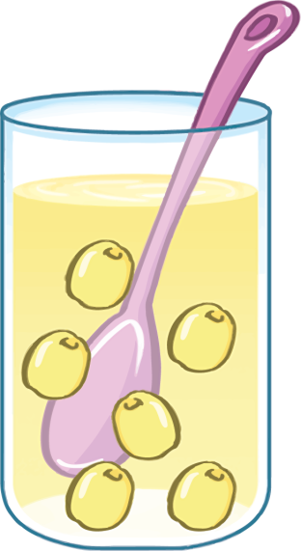

b) Cốc nào ít hạt sen nhất
A.
B.
C.
D.

Slide 21
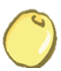
A.
B.

